Slide 1
Вебинар на 100%

Slide 2
300+

Slide 3
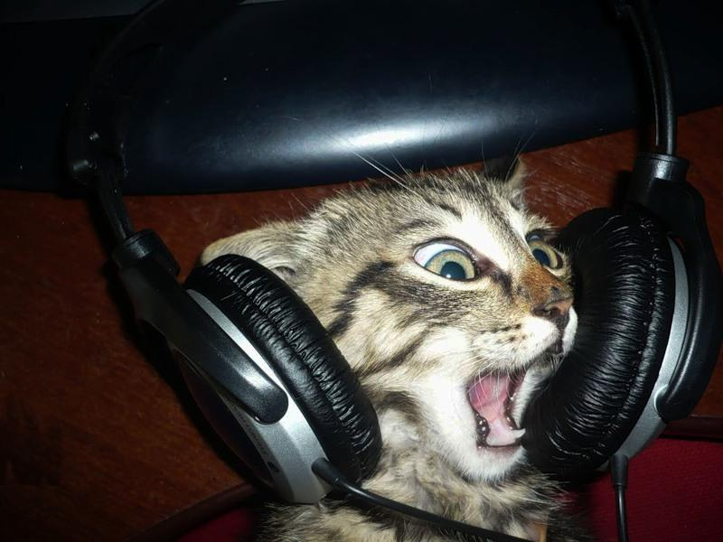

Slide 4
Меня слышно? А видно?

Slide 5
Что делать, если не знаешь ответ на вопрос?

Slide 6
Как уложиться в регламент?

Slide 7
Какие слайды лучше работают?

Slide 8
Когда отвечать на вопросы? Сразу или потом?

Slide 9
В какое время лучше проводить вебинар? А в какой день?

Slide 10
Что делать, если пропал интернет?

Slide 12
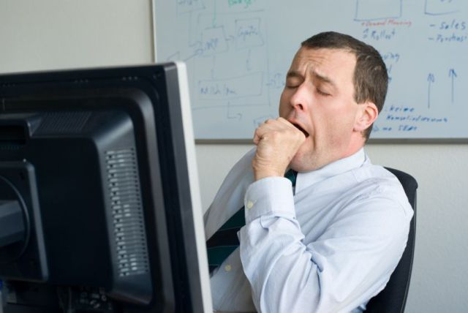

Slide 14
Что я делал не так
Не напомнил людям о начале вебинаре
Написал плохой анонс
Выступал слишком долго
Говорил слишком быстро
Не задавал вопросов
Не отвечал на вопросы (или отвечал не так)
Неправильно расположил свет и камеру
Сделал скучные слайды
Не использовал рисование, опросы, видео
И так далее…

Slide 16
Вебинар на 100%

Slide 17
3 шага к идеальному вебинару:

Slide 18
Что такое эффективный вебинар?
Эффективный вебинар – это…

Slide 19
Что такое эффективный вебинар?
Эффективный вебинар – это… вебинар,
который по качеству и эффективности
не уступает очному семинару.
Елена Тихомирова, руководитель центра eLearning

Slide 20
Перед вебинаром
Во время вебинара
После вебинара

Slide 21
1. Перед вебинаром

Slide 22
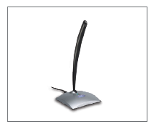
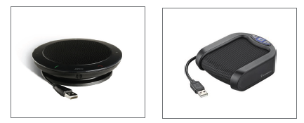
Оборудование
USB-гарнитура:
Микрофон / Спикерфон:
Веб-камера:

Slide 24
Помещение

Slide 26
Помещение
Задний фон

Slide 28
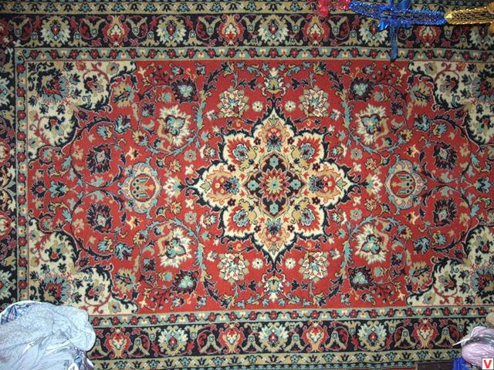

Slide 29
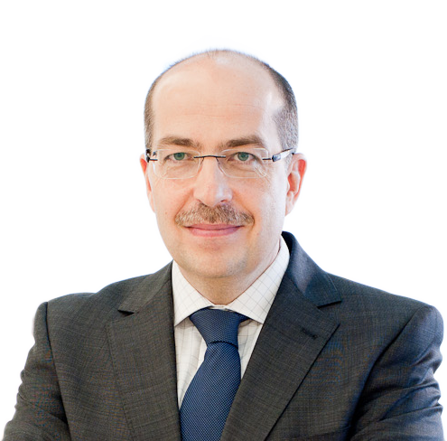

Slide 31
Помещение
Задний фон
Окно в помещении
Одежда
Телефон
Освещение
Камера

Slide 32
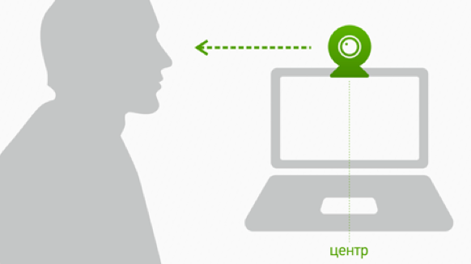

Slide 33
Обязательно ли использовать видео?

Slide 34
ДА! - Вебинары с видео на 25% популярнее

Slide 35
Дата и время
Будни / Выходные ?
В рабочее время / после работы ?
До обеда / После обеда ?

Slide 36
Дата и время
Будни / Выходные ?
В рабочее время / после работы ?
До обеда / После обеда ?
Ваши варианты:
________________
________________
________________
________________

Slide 37
Для своих сотрудников
Будние дни (лучше понедельник)
9.30-11.30 или 17.30-19.00
Для внешней аудитории
вт, ср, чт
12.00 или 15.00
Для частных лиц
вт, ср, чт
20.00

Slide 38
Анонс вебинара

Slide 39
«Реализация комплексных систем дистанционного обучения (вебинары и системы управления обучением), а также способы их внедрения в организации»

Slide 40
«Как заставить дистанционное обучение работать: 5 практических шагов»

Slide 41
На этом вебинаре будут затронуты вопросы использования электронных курсов , которые являются важным и долгосрочное финансовым вложением и очень важны для работы компании. В частности, экспертами будут рассмотрены следующие важные темы: обучение с помощью интерактивных курсов без отрыва от рабочего места, управляемость и контроль над ходом обучения и его результатами, гибкость и мобильность в подборе содержания учебных программ, которые должны подстраиваться под текущие задачи и эволюционировать вместе с бизнесом компании.
Применение в корпоративном обучении электронных курсов, наряду с использованием собственной системы, являются показателями прогрессивности, стабильности и успешности компании. Кроме того, мы рассмотрим такой инструмент, как вебинары и онлайн-семинары, который позволяет эффективно проводить обучение в сети, при этом использую возможности интернета, мороз и солнце, день чудесный, еще ты дремлешь, друг прелестный. Электронные курсы могут использоваться для дистанционного обучения в компаниях, построения смешанных программ корпоративного обучения, а также для самообразования.

Slide 42
На этом вебинаре будут затронуты вопросы использования электронных курсов , которые являются важным и долгосрочное финансовым вложением и очень важны для работы компании. В частности, экспертами будут рассмотрены следующие важные темы: обучение с помощью интерактивных курсов без отрыва от рабочего места, управляемость и контроль над ходом обучения и его результатами, гибкость и мобильность в подборе содержания учебных программ, которые должны подстраиваться под текущие задачи и эволюционировать вместе с бизнесом компании.
Применение в корпоративном обучении электронных курсов, наряду с использованием собственной системы, являются показателями прогрессивности, стабильности и успешности компании. Кроме того, мы рассмотрим такой инструмент, как вебинары и онлайн-семинары, который позволяет эффективно проводить обучение в сети, при этом использую возможности интернета, мороз и солнце, день чудесный, еще ты дремлешь, друг прелестный. Электронные курсы могут использоваться для дистанционного обучения в компаниях, построения смешанных программ корпоративного обучения, а также для самообразования.

Slide 43
Посетив вебинар, вы узнаете все секреты успешного внедрения ДО и сможете тут же их внедрить:
Понедельник, 3 июня, 15:00
Как должно работать Дистанционное Обучение и как оно не работает на самом деле: найти 10 различий
3 простых упражнения, чтобы проводить вебинары в 5 раз эффективнее
10 первых шагов к работающей LMS
БОНУС: каждый участник получит удобную памятку в виде блокнота, а также возможность поучаствовать в розыгрыше интернет-модема.
Регистрируйтесь сейчас!

Slide 44
Сценарий вебинара
Совет 1: Активно применяйте инструменты вебинара
Совет 2: Вовлекайте аудиорию каждые 7-10 минут
Совет 3: Предусмотрите время на вопросы-ответы (больше времени!)

Slide 45
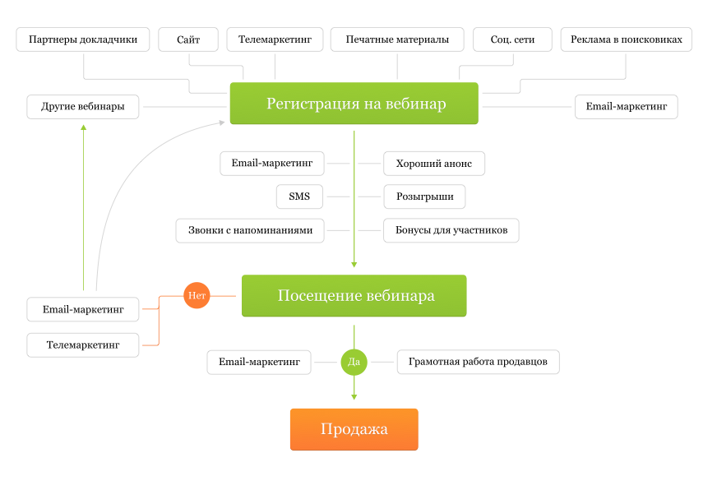
Пригласите участников и обеспечьте явку

Slide 46
2. Во время вебинара

Slide 47
Выберите длительность
Маркетинг
45 мин
Обучение
60 мин
Платное обучение
100 – 120 мин

Slide 48
С чего начать?

Slide 49
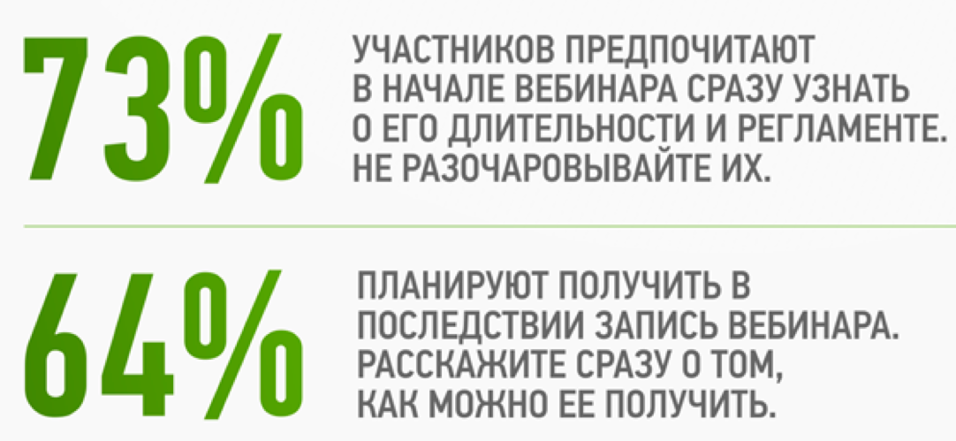

Slide 50
С чего начать?
Как меня видно и слышно?
Регламент вебинара
Ответ на типовые вопросы (а будет ли запись?)
Опрос

Slide 51
Вовлекайте аудиторию
Используйте чат на полную
Подключайте участников и со-ведущих
Проводите опросы или тестирования
Пользуйтесь виртуальным флипчартом

Slide 52
Вовлекайте аудиторию
Используйте чат на полную
Подключайте участников и со-ведущих
Проводите опросы или тестирования
Пользуйтесь виртуальным флипчартом
Факт: 62% используют опросы и тестирования
89% вебинаров предусматривают сессии вопросов/ответов
На 25% популярнее вебинары с видео выступающего
Совет: Правильно используйте камеру

Slide 53
Демонстрация контента
Доска для рисования
Демонстрация рабочего стола
Практически любые форматы файлов
Документы: Ppt/Pptx, Doc/Docx, Xls/Xlsx, PDF, Jpeg, Png, Gif
Мультимедиа: Flv, mp4, mp3, Avi, Wmv
Опросы и тестирования

Slide 54
Отличаются ли чем-то слайды для вебинара?

Slide 55
Будьте хорошим ведущим

Slide 56
Совет №1: сделайте чек-лист

Slide 57
Совет №2: будьте готовы ко всему
Кто это???!!!

Slide 58
3. После вебинара

Slide 59
Не теряйте контакт
Отправьте Email тем, кто посетил вебинар
Отпавьте Email тем, кто НЕ посетил вебинар
Выложите запись на сайте, на кор. портале или в соц. сетях
Вышлите расписание следующих занятий
Дайте «домашнее задание»

Slide 60
Не теряйте контакт
Отправьте Email тем, кто посетил вебинар
Отпавьте Email тем, кто НЕ посетил вебинар
Выложите запись на сайте, на кор. портале или в соц. сетях
Вышлите расписание следующих занятий
Дайте «домашнее задание»
Факт: 71% организаторов вебинаров рассылают дополнительную информацию после вебинаров.
Совет: Правильно используйте камеру

Slide 61
Используйте другие инструменты
LMS
Email
Опросы Google (или собственные)
Вконтакте
Facebook
Twitter
Youtube

Slide 62
Перед вебинаром
Во время вебинара
После вебинара

Slide 63
1

Slide 64
Сейчас вас ждет:

Slide 67
РАСПИСАНИЕ НА НОЯБРЬ

Slide 68
Ценные советы от Webinar.ru и Игоря Манна:

Slide 69
Webinar.ru/academy

